Slide 1
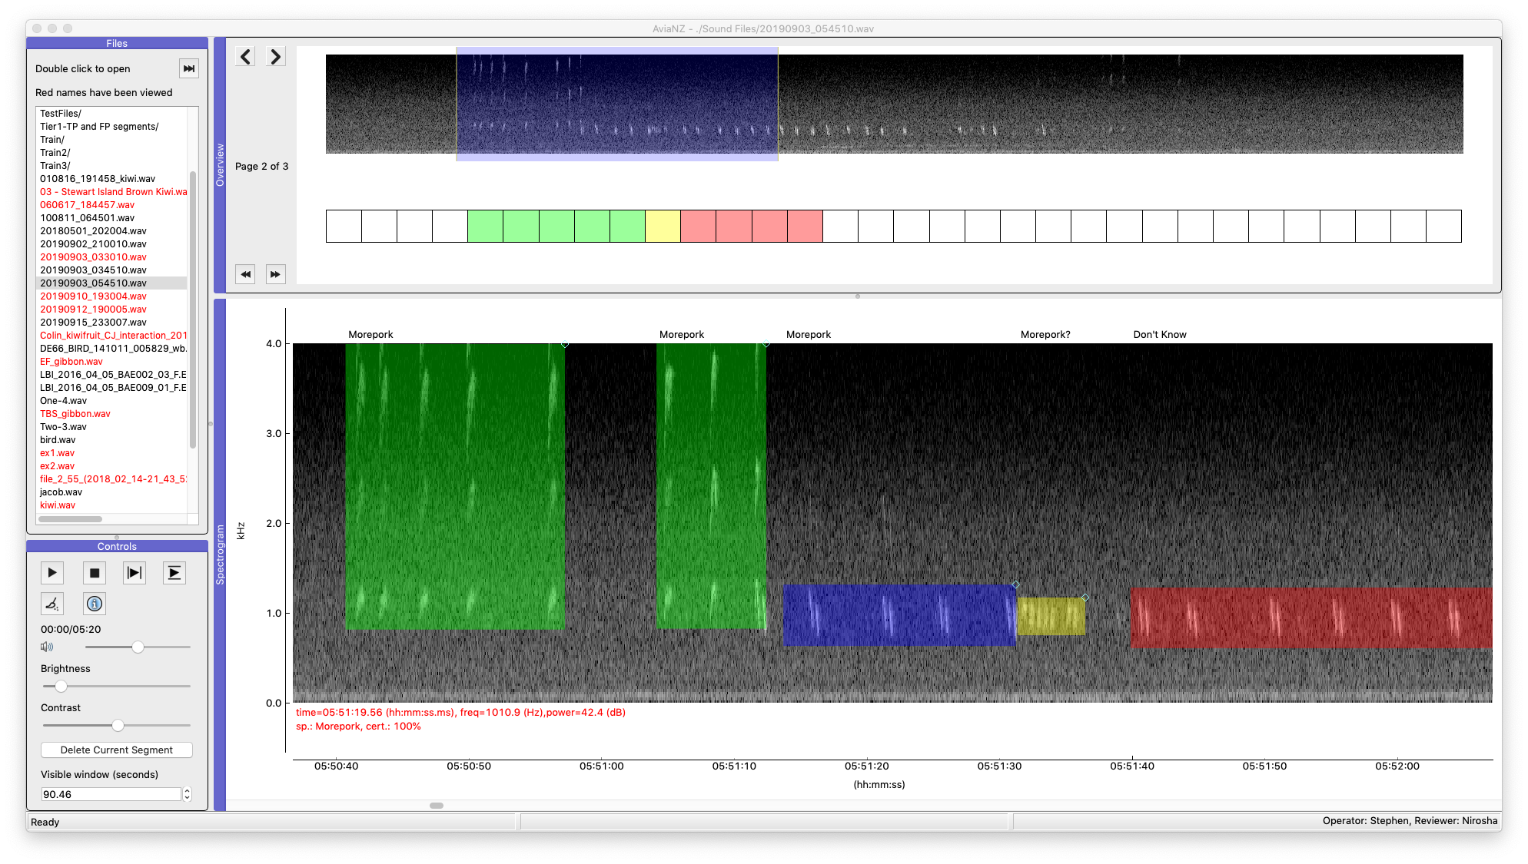
1
11
4
2
3
12
5
6
7
13
14
15
16
17
8
18
9
19
10

Slide 2
1
10
4
2
11
5
3
6
12
13
14
15
16
7
17
8
18
9

